Slide 1
制作人：张安妮

Slide 2
目 录
一、课程性质及主要内容
二、学习重点和难点
三、学习方法引导
四、考核方式
五、历届试题解析

Slide 3
课程性质及主内容
性质：“现代汉语”是为中央广播电视大学汉语言文学专业专科升本科学员开设的一门必修的专业课，是中央广播电视大学汉语言文学专业专科基础课《现代汉语》的提高课。本课教学目的是使学生在初步具备观察和分析现代汉语的能力的基础上进一步加深汉语基础理论的理解，提高实际应用能力，拓宽文业知识面，培养研究兴趣，加深对现代汉语规范化的认识，不断提高运用语言的水平，从而使学生的语文修养更上一层楼。
主要内容：这门课程主要包括《国家通用语言文字法》学习、现代汉语语音、语汇、语法、文字和网络语言六个专题，每个专题相对独立，又通过现代汉语的规范化内容将各个专题串联为一个整体。

Slide 4
学习重点和难点
重点：在教学内容和理论体系上注意做好与《现代汉语》课的衔接。着重拓宽知识面，同时进一步论证、阐述基础理论，并加以延伸、扩展。要多用实例传授现代汉语的分析方法，切实提高学生解决实际语言问题的能力。阐述概念和理论时要避免抽象的演绎。要将现代汉语规范化知识贯穿于整个教学过程，使学生较为深入地了解现代汉语规范化的实际内容和重要意义。
难点：使学生对现代汉语有一个更为理性的认识，较为深入地了解现代汉语规范化的实际内容和重要意义。

Slide 5
学习方法引导
首先请你制定详细的学习计划，你只需要每周抽出约2.5个小时的有效学习时间，循序渐进，即可顺利完成本课程的学习。在学习过程中一定要多读多练。就本课程而言，你在学习完全部学习内容的基础上，还需要完成四次形考作业，这将会计入期末考试总成绩。

Slide 6
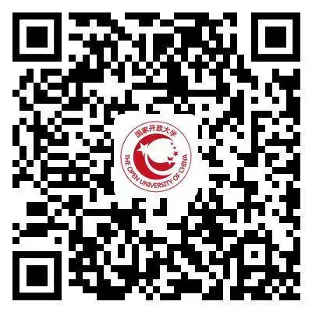
学习方法引导
平台登录方法
http://one.ouchn.cn 学习网新平台
https://menhu.pt.ouchn.cn 学习网新平台
心理咨询师

Slide 7
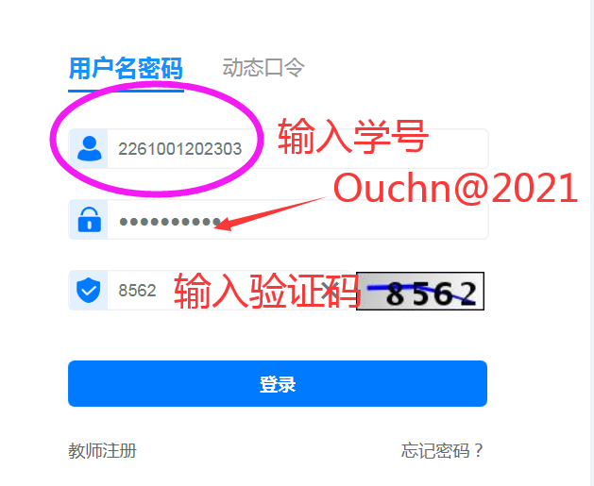
0101

Slide 8
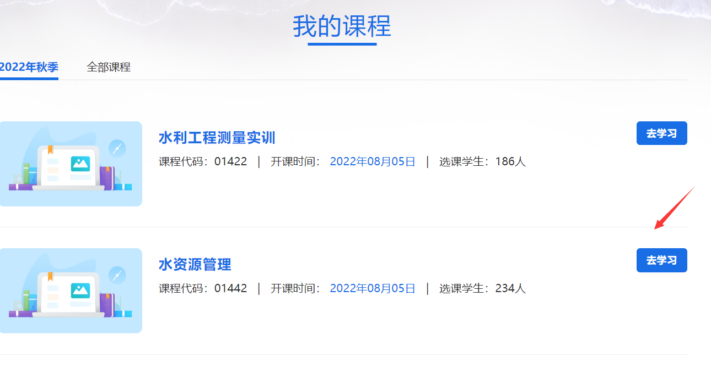

Slide 9
登陆国家开放教育学生平台——找到这门课程---点击去学习

Slide 10
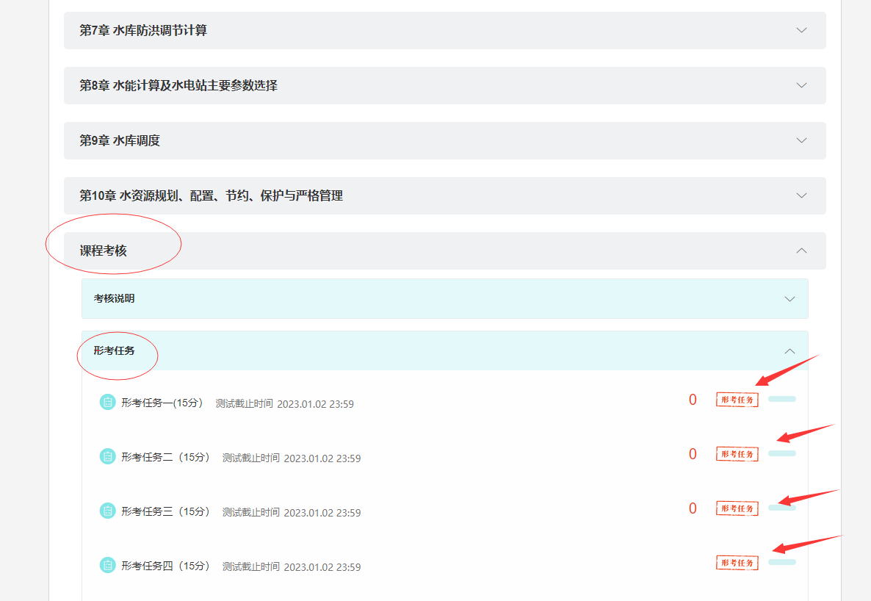
点击课程考核――依次完成形考任务一至四---结束答题----提交答案

Slide 11
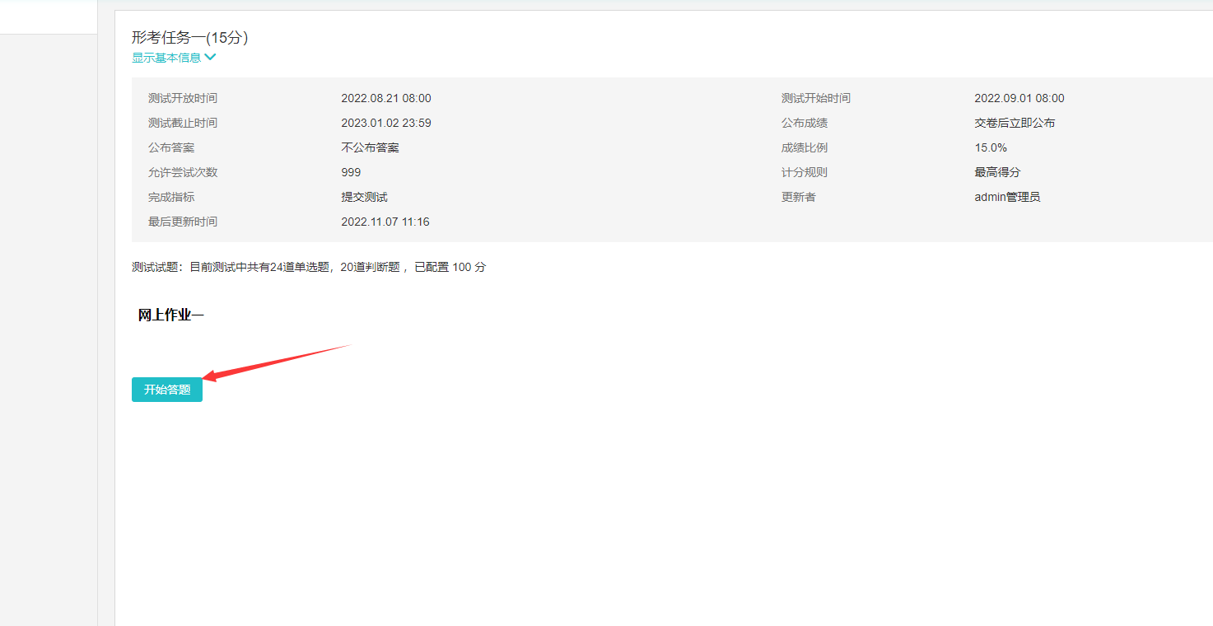
点击课程考核――依次完成形考任务一至四---结束答题----提交答案

Slide 12
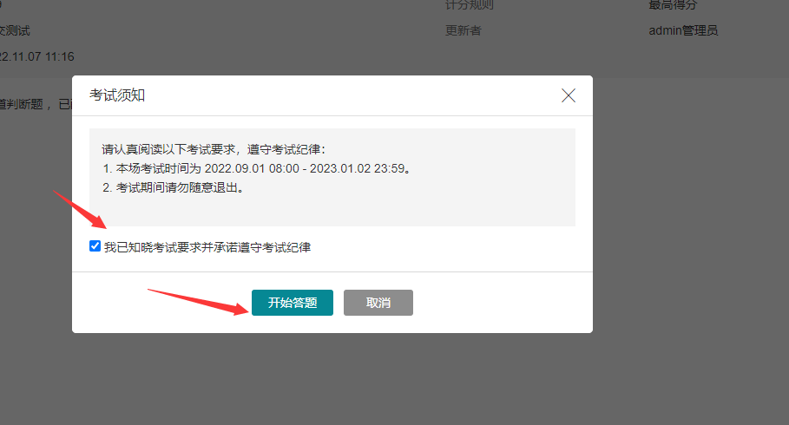

Slide 13
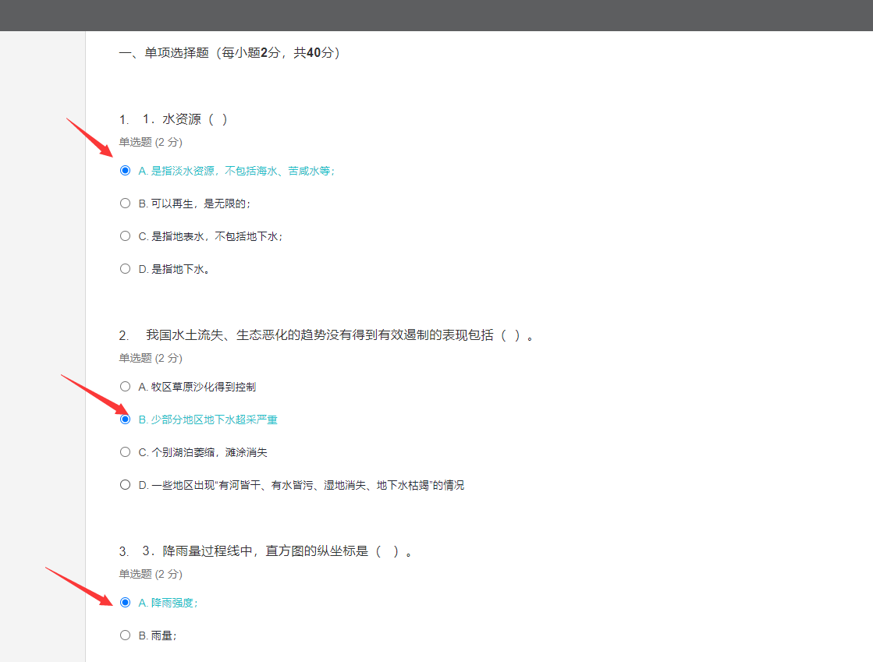

Slide 14
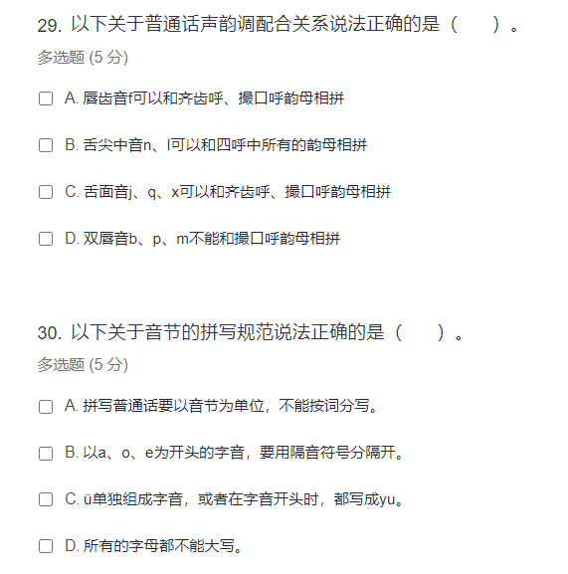
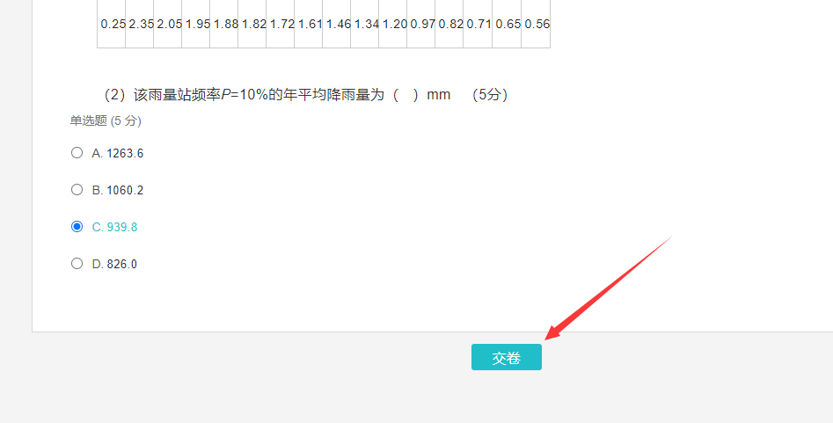

Slide 15
学习方法引导
查找答案的方法：在榆林开放大学官网里点击导学助学――点击查看更多――输入课程名字――点击形考答案――下载(直接给同学们分享)

Slide 16
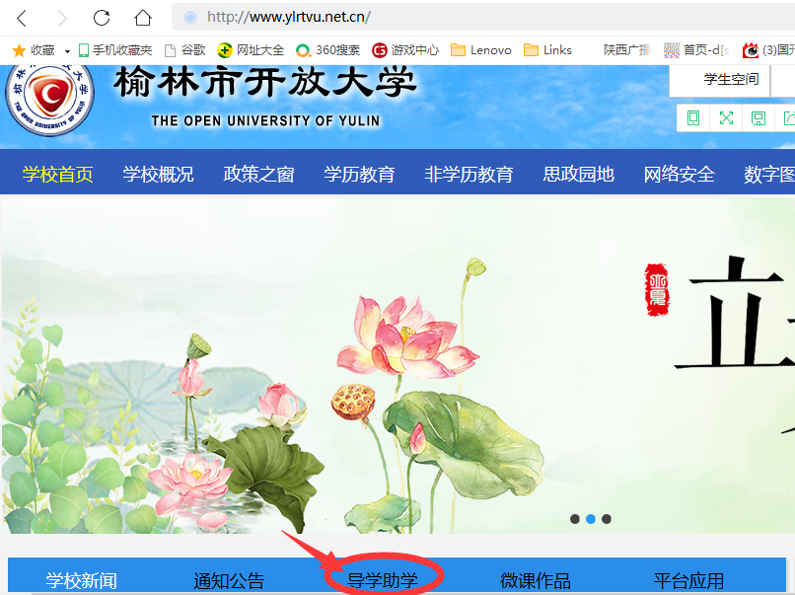
导学助学：进入“榆林市开放大学”网站主页，点击“导学助学”按钮

Slide 17
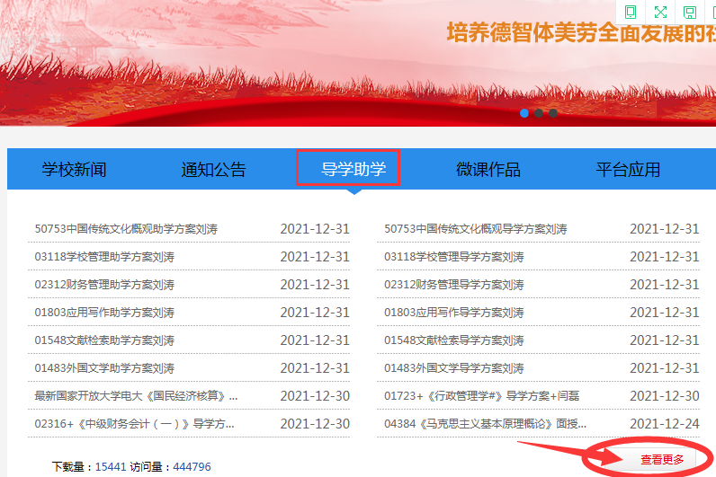
在“导学助学”栏目里，点击“查看更多”按钮

Slide 18
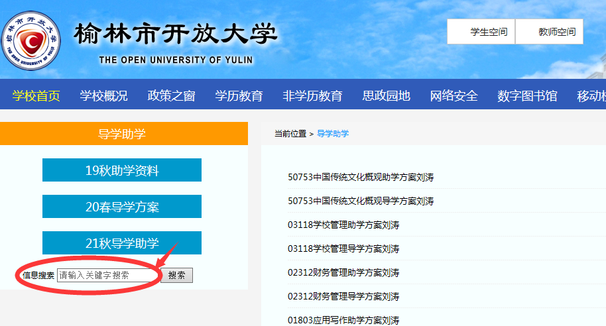
在“信息搜索”框中，输入课程名称或者课程ID号（通过专业规则查看），搜索所需课程资源，一般包括导学方案和形考辅导。

Slide 19
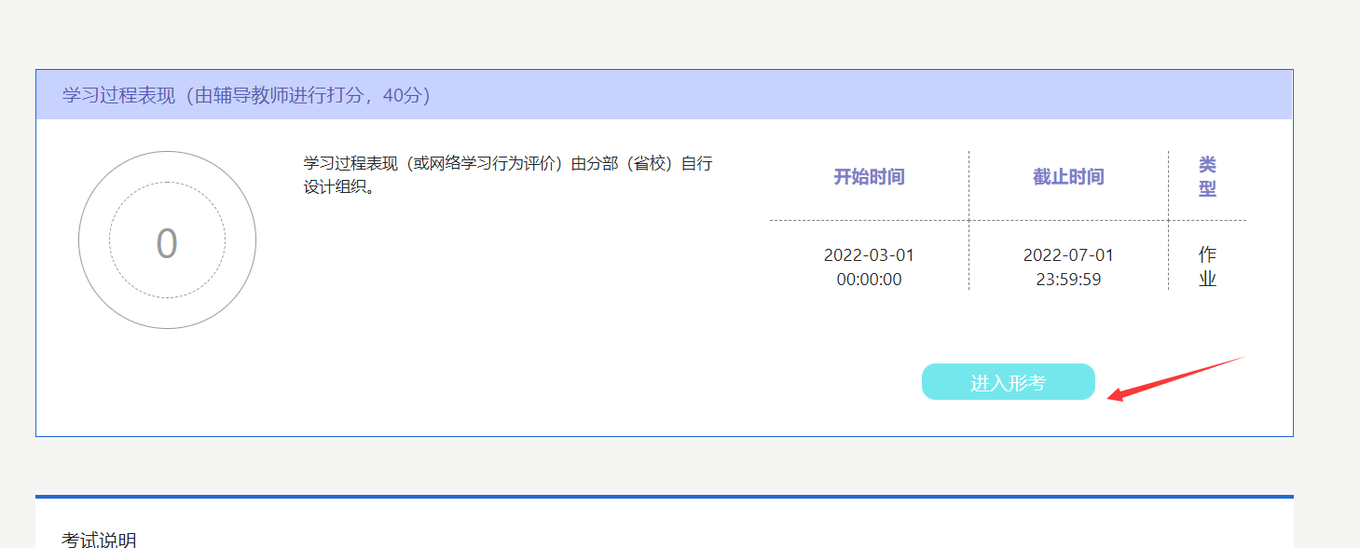
完成学习行为表现：点击学习行为表现――点击添加作业――添加作业并保存

Slide 20
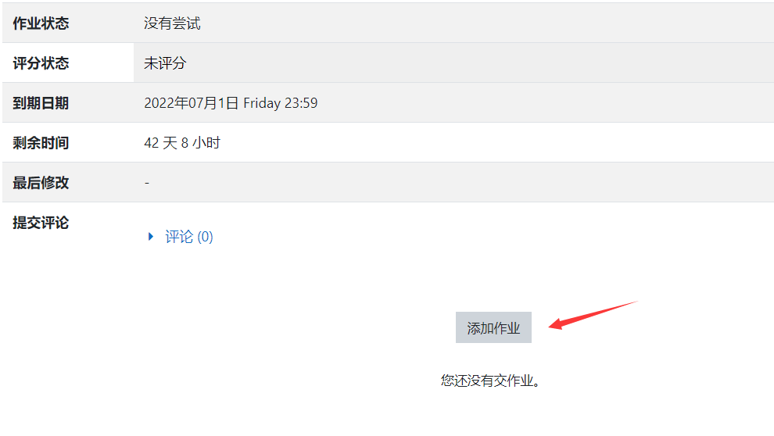
完成学习行为表现：点击学习行为表现――点击添加作业――添加作业并保存

Slide 21
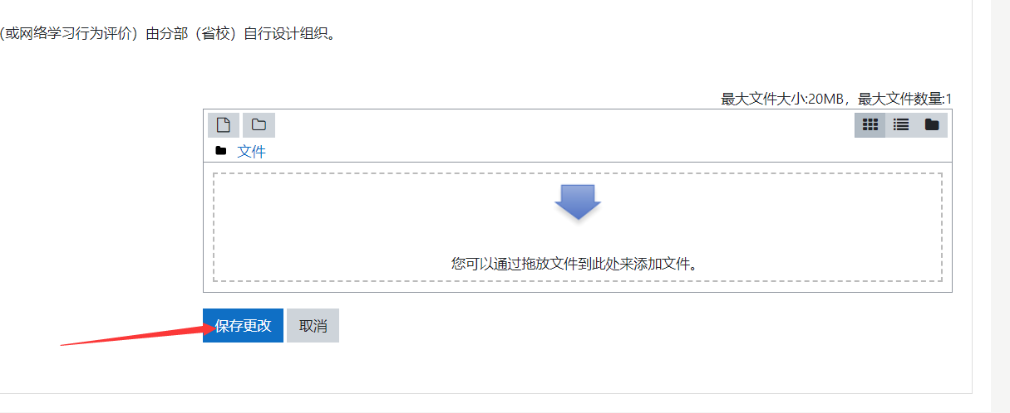
完成学习行为表现：点击学习行为表现――点击添加作业――添加作业并保存

Slide 22
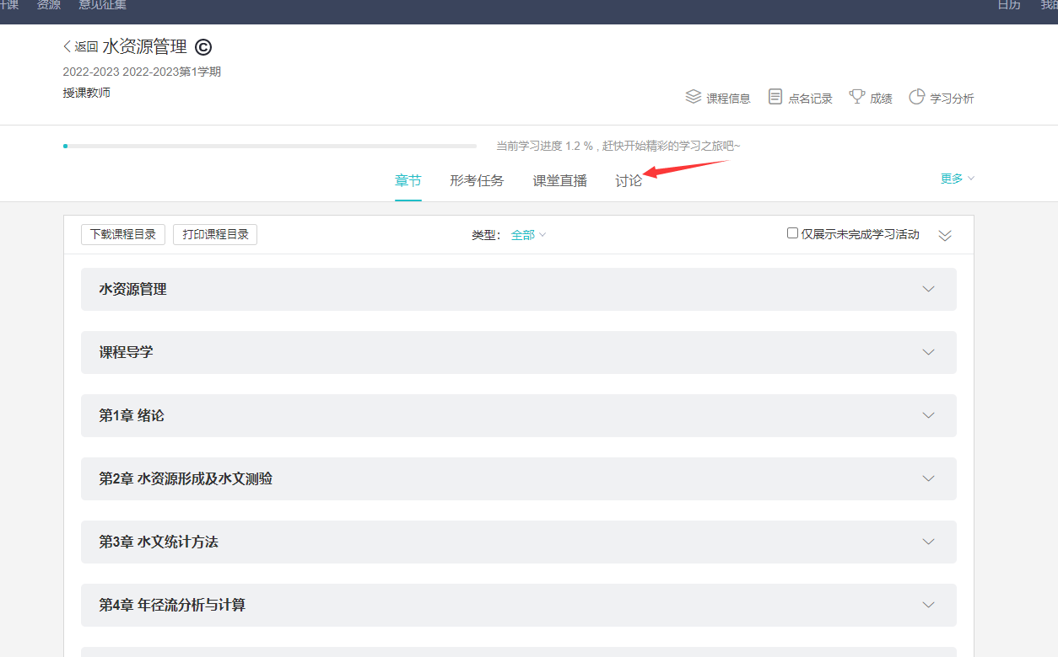
论坛发帖方法

Slide 23
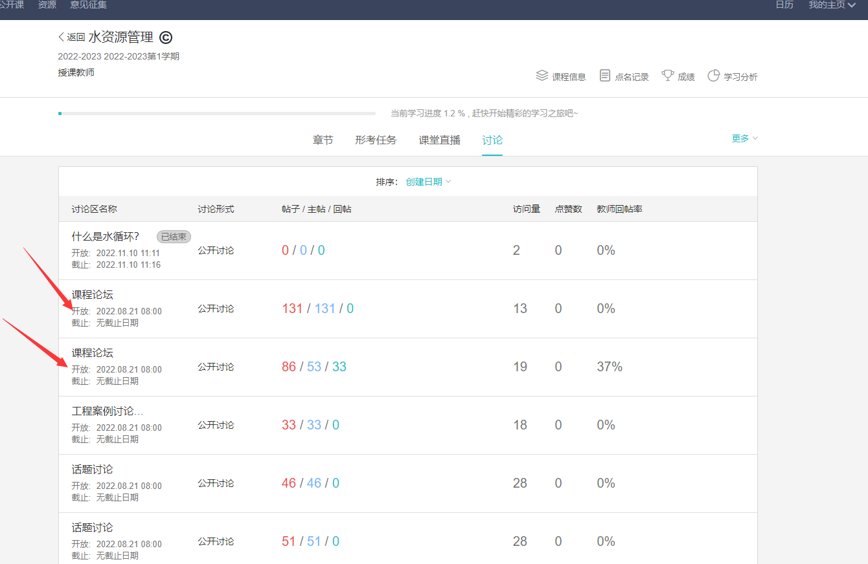
论坛发帖方法

Slide 24
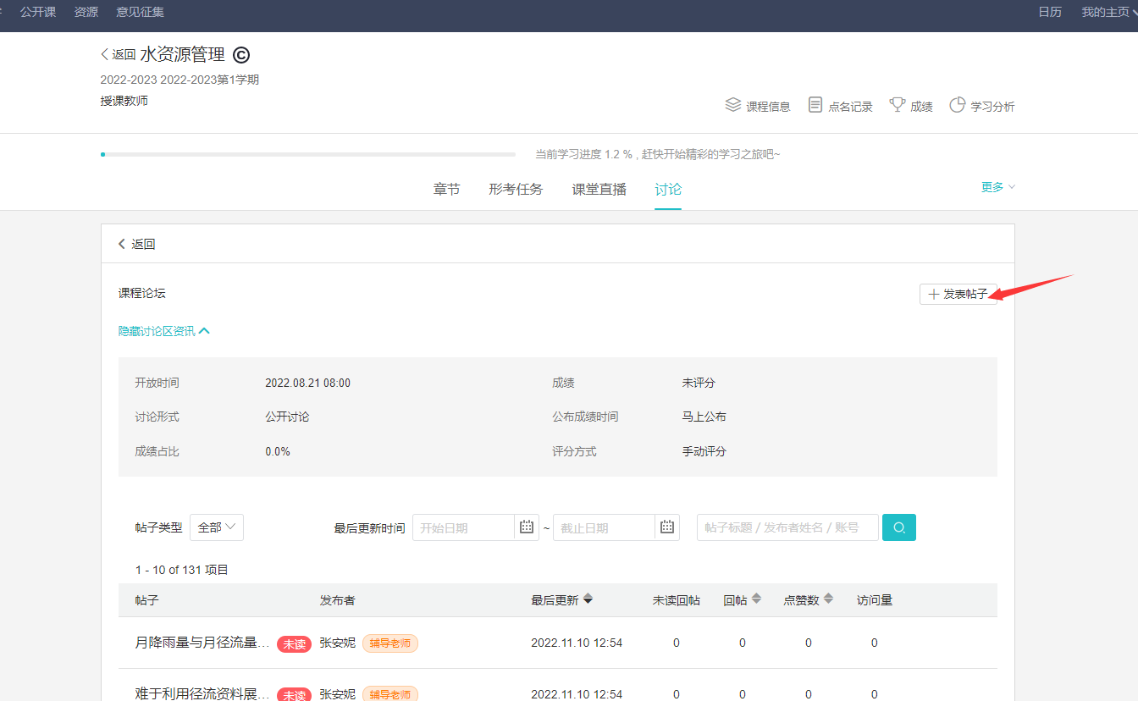
论坛发帖方法

Slide 25
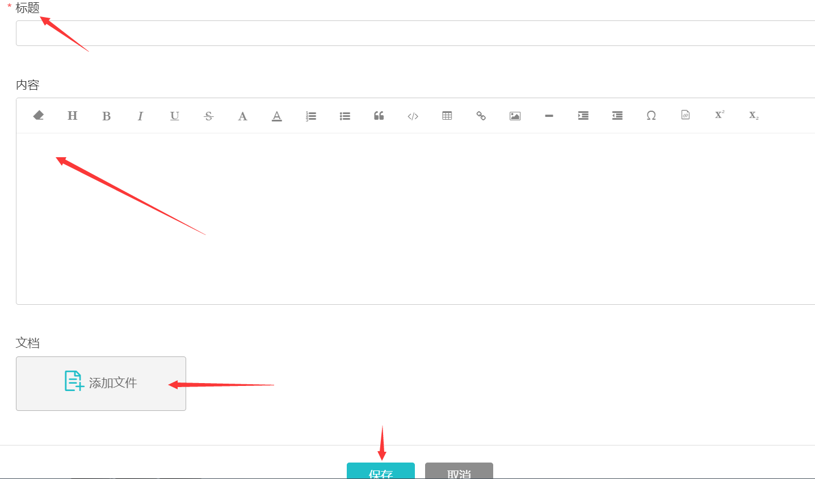
论坛发帖方法（最少发10条）

Slide 26
考核方式
汉语专题采用形成性考核和终结性考试相结合的方式，形成性考核由中央电大统一布置，一共安排四次形成性考核任务。终结性为开卷考试，考试时间为90分钟。终结性考试试题类型主要有名词解释、判断正误、分析题、问答题等。

Slide 27
历年考题解析
1. 文字是人类最重要的交际工具。 判断题(3.0分)（难易度:易）
A. 正确 B. 错误 正确答案：B 错误答案解释：语言是人类最重要的交际工具。其他交际工具，可以说是语言的补充，是用来辅助语言交际的。
2. 语言是人类社会特有的音义结合的符号系统。 判断题(3.0分)（难易度:易）
A. 正确 B. 错误 正确答案：A 错误答案解释：语言是人类最重要的交流思想、表达感情和认知世界的工具，是人类社会特有的音义结合的符号系统，也是人类最重要的交际工具与思维工具。 3. 普通话其实就是北京话，北京话就是普通话。
判断题(3.0分)（难易度:易）
A. 正确 B. 错误 正确答案：B

Slide 28
历年考题解析
4. 方言是现代汉语的地域分支。
判断题(3.0分)（难易度:易）
A. 正确 B. 错误 正确答案：A 错误答案解释：方言一般只在一定地域通行，但是和现代汉语联系密切。
5. 元音发音时声带一定振动；辅音发音时有的振动，有的不振动。
判断题(3.0分)（难易度:易）
A. 正确 B. 错误 正确答案：A 错误答案解释：“声带是否振动”这一点是区分元音和辅音的方法之一。其他的方法还包括“气流是否受阻”、“发音是否响亮”等。

Slide 29
历年考题解析
6. 汉语普通话每个音节都必须具有辅音声母。
判断题(3.0分)（难易度:易）
A. 正确 B. 错误 正确答案：B 错误答案解释：零声母音节的开头不是辅音而是元音。
7. n和l区分的关键在于这两组音的发音部位不同。
判断题(3.0分)（难易度:易）
A. 正确 B. 错误 正确答案：B 错误答案解释：区分的关键在于这两组音的发音方法不同。发n时，舌尖和舌的两边都上抬，口腔的发音部位完全闭塞，软腭下降，气流从鼻腔通过。发l时，只有舌尖上抬，和上齿龈形成阻碍，舌头的两边仍留有空隙，气流可以从舌的一边或者两边通过。 8. i在和辅音声母z、c、s以及zh、ch、sh、r相拼时，发音完全相同。
判断题(3.0分)（难易度:易）
A. 正确 B. 错误 正确答案：B 错误答案解释：i在和辅音声母z、c、s相拼时为舌尖前元音[ɿ]，和辅音声母zh、ch、sh、r相拼时为舌尖后元音[ʅ]

Slide 30
历年考题解析
11. 下列词语中，（ ）拼写时全都要省略韵腹。 单选题(3.0分)（难易度:中）
A. 车间 规定 B. 科技 司法 C. 考虑 炫耀 D. 秋水 滚轮 正确答案：D

Slide 31
历年考题解析
汉语声调是由（ ）变化形成的。
单选题(3.0分)（难易度:中）
A. 音高 B. 音强 C. 音长 D. 音色 正确答案：A

Slide 32
历年考题解析
以下关于普通话声韵调配合关系说法正确的是（ ）。
多选题(5.0分)（难易度:难）
A. 唇齿音f可以和齐齿呼、撮口呼韵母相拼 B. 舌尖中音n、l可以和四呼中所有的韵母相拼 C. 舌面音j、q、x可以和齐齿呼、撮口呼韵母相拼 D. 双唇音b、p、m不能和撮口呼韵母相拼 正确答案：B C D

Slide 33
祝大家学习愉快！！！
张安妮老师 联系方式：18166682909（微信同号）

Slide 34
祝同学们学习顺利，
考出好成绩！！

